Slide 1
Grundlagen des Glaubens

Slide 2
Was ist Religion?
Religion bedeutet, das Leben tiefer zu betrachten und das Geistliche, das man nicht mit den menschlichen Sinnen wahrnehmen kann, anzuerkennen.
Einfach gesagt:
- über den Sinn des eigenen Lebens nachdenken
- Gott für echt halten, obwohl man Ihn nicht sehen kann

Slide 3
Der wesentliche Unterschied
Biologie
Theologie
Worum geht es?
Sichtbares
Unsichtbares
Was ist das Werkzeug?
Sinne: sehen, hören usw.
mit der Seele Gott spüren

Slide 4
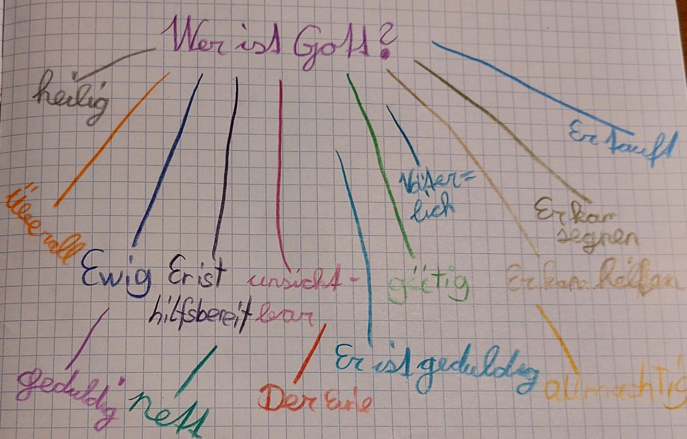
Wer ist Gott?
Gott ist eine Person, mit der man sprechen kann. Gott hat alles erschaffen. Er begleitet jeden Menschen durch das Leben über den Tod hinaus zum ewigen Leben bei Ihm.

Slide 5
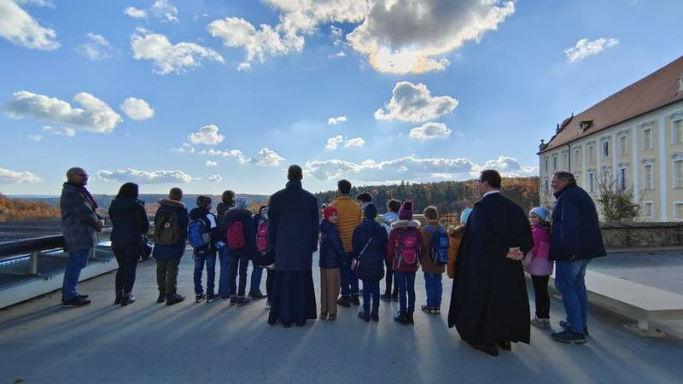
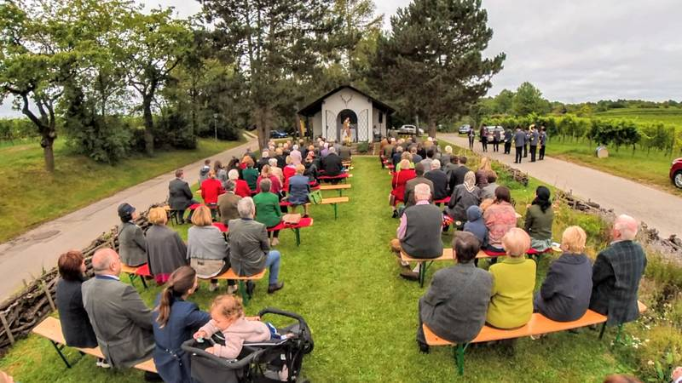
Was ist ein frommer Mensch?
Das Wort „Frömmigkeit“ leitet sich vom althochdeutschen Wort „fruma“ (Nutzen, Segen) ab. Ein frommer Mensch ist aus Dankbarkeit Gott gegenüber bereit, anderen Menschen zu helfen und in der Not beizustehen. Die Heiligen, unsere Namenspatrone, sind uns darin Vorbild und Helfer

Slide 6
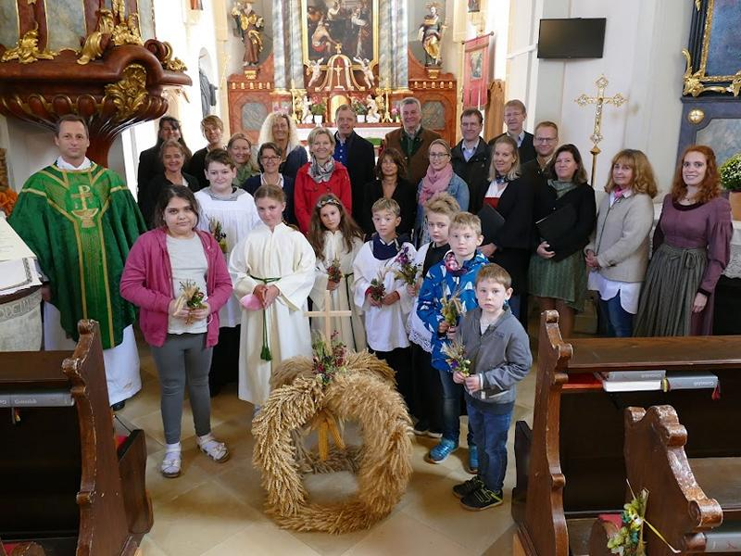
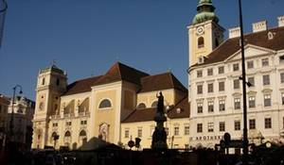
Was ist die Kirche?
Die Kirche ist eine sichtbare geistliche Gemeinschaft. In der Kirche wirkt Gott. Die Kirche verbindet die Menschen auf der Erde und die Menschen im Himmel. Im Himmel bei Gott sind die Heiligen, unsere Namenspatrone.

Slide 7
Was ist eine Pfarre? (noch nicht im Wintersemester)
Eine Pfarre ist ein Gebiet, auf dem gäubige Christen wohnen. Sie haben eine Kirche, meistens auch einen Pfarrhof. Ein Pfarrer (Priester) leitet die Pfarre. Die Pfarrgemeinderäte sind seine Helfer.
Die Aufgaben einer Pfarre: Gottesdienst (Liturgia), Werke der Nächstenliebe (Diakonia), Zeugnis für den Glauben an Jesus Christus (Martyria)
Meine Heimatpfarre (vorlesen!): Pfarrer, Name der Kirche, Website, ev. Pfarrblatt, Bild

